Slide 1
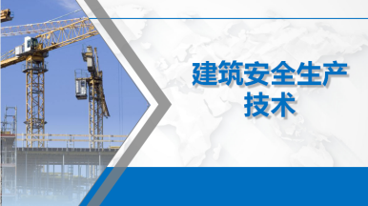
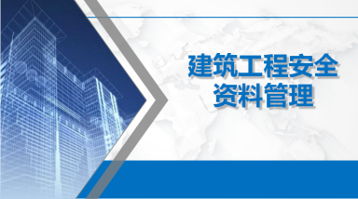
主持单位：

Slide 3
第八章 基本体的投影

Slide 4
平面体的投影习题

Slide 5
下列几何体不是平面体的是___________________。
A、斜面体 B、棱台 C、圆台 D、长方体

Slide 6
答案：C

Slide 7
已知三棱柱下底面的V、H投影,柱高为45,完成三棱柱的三面投影。

Slide 8
答案
45

Slide 9
已知五棱柱的V、H投影,求W投影。并分析和填写指定棱线、表面的空间位置。
AA₁
铅垂线
AB
CD
EE₁
AA₁
B₁B
正平面
d(d₁)
AA₁
E₁E
CC₁
D₁D
e(e₁)
ABCDE
c(c₁)
a(a₁)
b(b₁)

Slide 10
答案
AA₁
铅垂线
AB
侧垂线
CD
水平线
EE₁
铅垂线
AA₁
B₁B
正平面
d(d₁)
铅垂面
AA₁
E₁E
CC₁
D₁D
铅垂面
e(e₁)
ABCDE
水平面
c(c₁)
a(a₁)
b(b₁)

Slide 11
已知正三棱锥高为40,其余条件如图,补全三棱锥的三面投影。

Slide 12
答案

Slide 13
已知五棱锥的V、H投影,求W投影。并标全另两个投影中的棱线及顶点,分析和填写指定棱线、表面的空间位置。
AB
侧垂线
TD
TB
d
TAB
e
c
t
TDC
ABCDE
a
b

Slide 14
答案
t′
t〞
AB
侧垂线
TD
侧平线
TB
一般位置直线
d′
b′
c′
(b〞)
e′
a′
e〞
a〞
d〞
(c〞)
d
TAB
侧垂面
e
c
t
TDC
一般位置平面
ABCDE
水平面
a
b

